Slide 1
色を学んで資料づくりに活かそう！
対象年齢：小学校高学年

Slide 2
色を味方につけよう！
ヒント
1
色が持つ「働き」を学んでみよう
ヒント
2
見やすさ（コントラスト）を意識しよう
ヒント
3
色の数を制限しよう
ヒント
4
アクセントカラーを設定しよう
ヒント
5
実際に使えるカラーパレット（pptスライド上の付録）

Slide 3
1
色が持つ「働き」を
学んでみよう

Slide 4
1
色が持つ「働き」を学んでみよう
私たちは無意識のレベルで色から多くの影響を受けています。色が持つ働きを知ることで、どのようなときにどのような色を
使えばよいかを理解でき、わかりやすく伝わりやすい資料を作ることができます。
色の働き [色の温度]
暖色
寒色
中性色
赤、オレンジ、黄色などの
暖かさを感じる色。
青、青緑、青紫など 冷たさ、涼しさを感じる色。
黄緑、紫、グレーなど
暖色にも寒色にも属さない、
温度を感じない色
●活発でエネルギッシュ
●親しみやすさや情熱
●落ち着きや冷静さ
●集中力を高める
●中立的な印象
●刺激が少なく穏やかな印象
広告や飲食店のデザインに使われ、
食欲増進やポジティブな感情を促進します。
医療機関や学習スペースで、リラックス効果や集中を促す目的で使用されます。
インテリアに良く利用され、コーディネートの
中で中立的な役割を果たします。

Slide 5
1
色が持つ「働き」を学んでみよう
私たちは無意識のレベルで色から多くの影響を受けています。色が持つ働きを知ることで、どのようなときにどのような色を
使えばよいかを理解でき、わかりやすく伝わりやすい資料を作ることができます。
色の働き [色の感情効果]
赤
●情熱
●エネルギー
●危険
オレンジ
●活力
●友情
●暖かさ
広告、ファッション、緊急サイン
食品関係、イベントや広告
青
緑
●冷静
●信頼
●知性
●自然
●調和
●癒やし
医療機関や学習環境など
環境デザイン、エコ、健康関連

Slide 6
1
色が持つ「働き」を学んでみよう
色の使い方には慣れ親しんだルールがあります。好きな色だからといって、一般的なルールと異なる使い方をしてしまうと、
見ている人を混乱させたり、誤解を招いてしまう可能性が出てくるので注意が必要です。
お手洗い
お手洗い
非常口
非常口
注意
注意
森林
森林

Slide 7
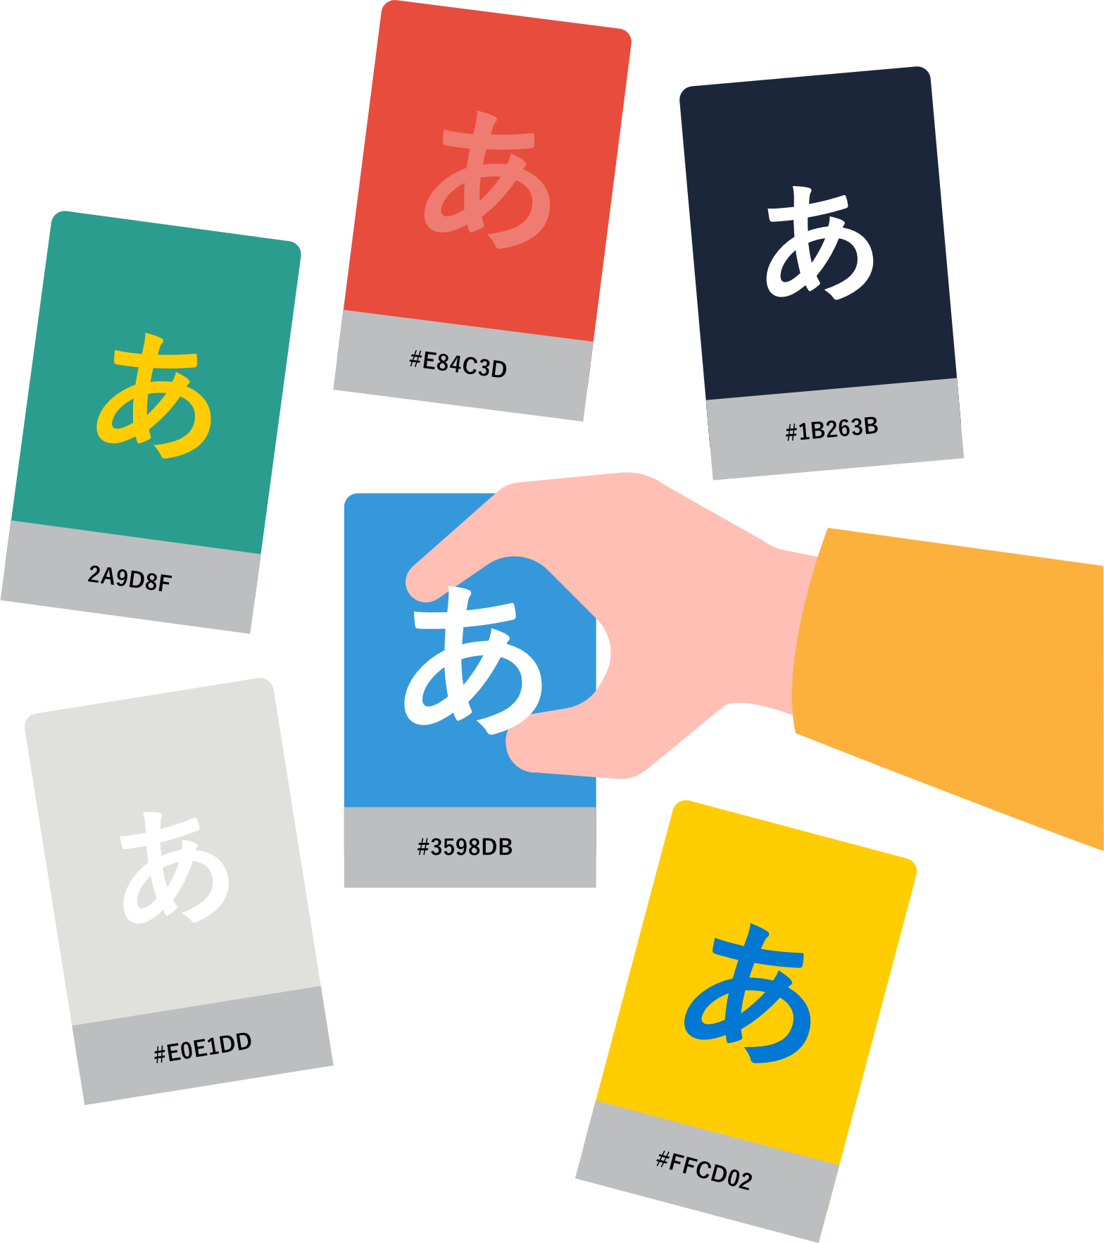
2
見やすさ（コントラスト）
を意識しよう

Slide 8
2
見やすさ（コントラスト）を意識しよう
同じデザイン、内容でも、見やすさによってわかりやすさが大きく違ってきます。そのひとつが「コントラスト」です。
ここでは、コントラストの高いものと低いものを比較しています。コントラストが高いほうが見やすいことがわかると思います。
明るさ（明度）によって変わるコントラスト
色味の組み合わせによって変わるコントラスト
コントラスト
高
コントラスト
低
コントラスト
高
コントラスト
低
図（色相環）
×
〇
コントラスト
高
コントラスト
低
コントラスト
高
コントラスト
低
×
背景と文字など、組み合わせるものの
明るさが違うとコントラストが高くなり、
見やすくなる
背景と文字など、組み合わせるものの色味が 色相環（右の図）の遠い所どうしだと、
コントラストが高く見やすくなりやすい

Slide 9
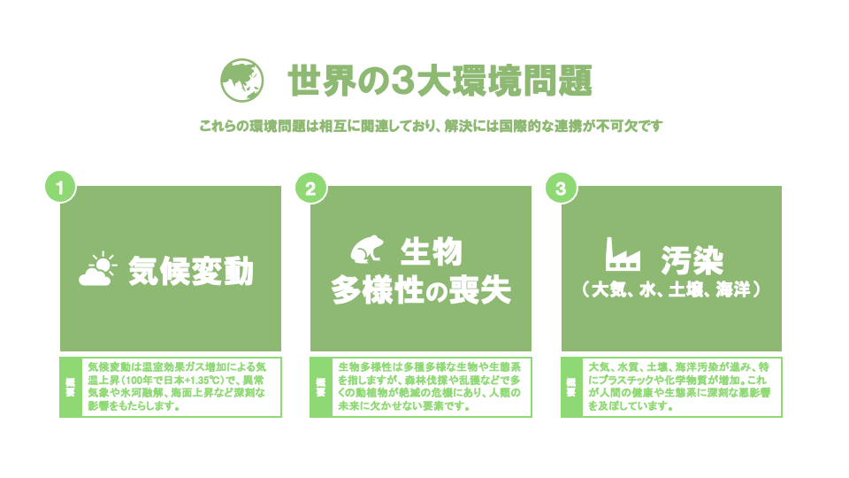
2
見やすさ（コントラスト）を意識しよう
「サンプル１」と「サンプル２」を比べてみよう。どちらが見やすいですか？
サンプル１
コントラストが低い例
サンプル２
コントラストが高い例

Slide 10
3
色の数を制限しよう

Slide 11
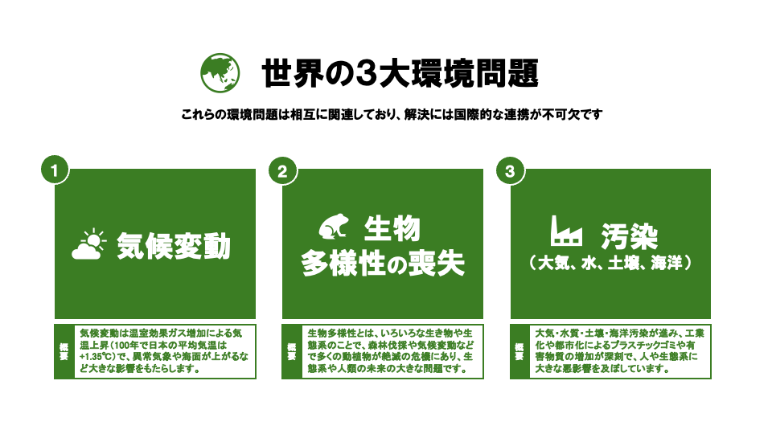
3
色の数を制限しよう
パソコンでの色の表現は無限です。しかし、たくさんの色を使いすぎると見づらく、色の役割や、何が大事なのかもわかりにくく
なってしまいます。基本的にはひとつのスライドで３色以内に抑えるのが望ましいです。
サンプル１
色を多用した例
サンプル２
色を抑えた例（緑・黒・反転文字の白の3色）

Slide 12
4
アクセントカラーを
設定しよう

Slide 13
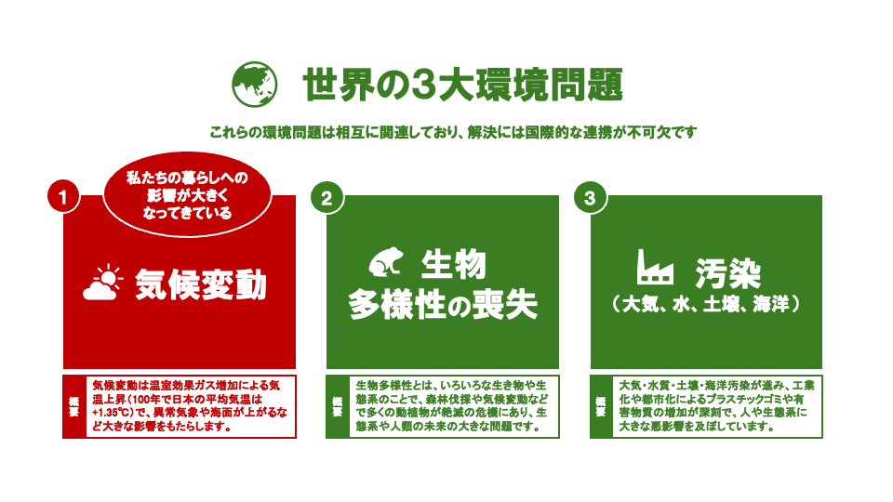
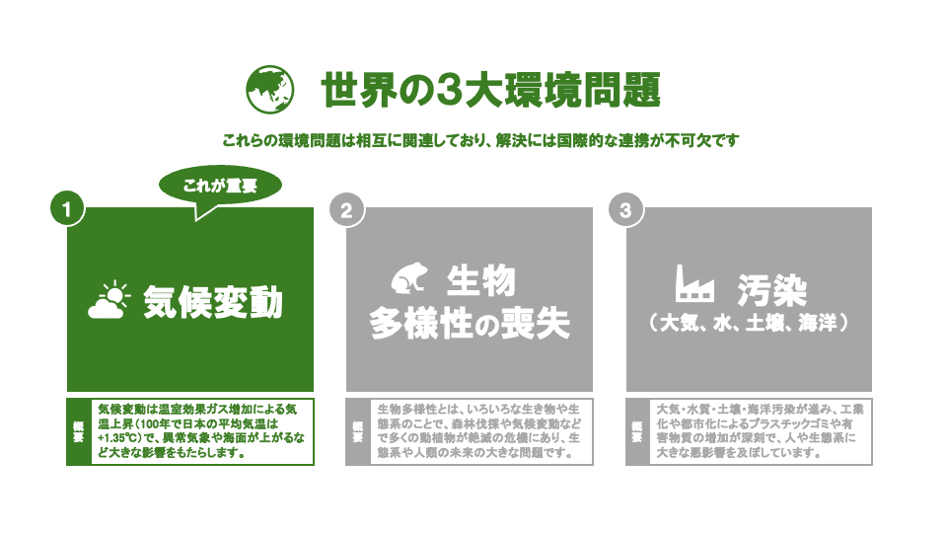
4
アクセントカラーを設定しよう
色を抑えたうえで、どうしても伝えたい大事な部分は、アクセントとなる色を用いることで目を引き付けることができます。
図形の色を変えたり、文字の色を変えると、一番伝えたいことに注目させ、しっかり記憶に残すことができます。
サンプル１
緑をベースに赤をアクセントにした例
サンプル２
伝えたいこと以外の色を目立たないようにした例

Slide 14
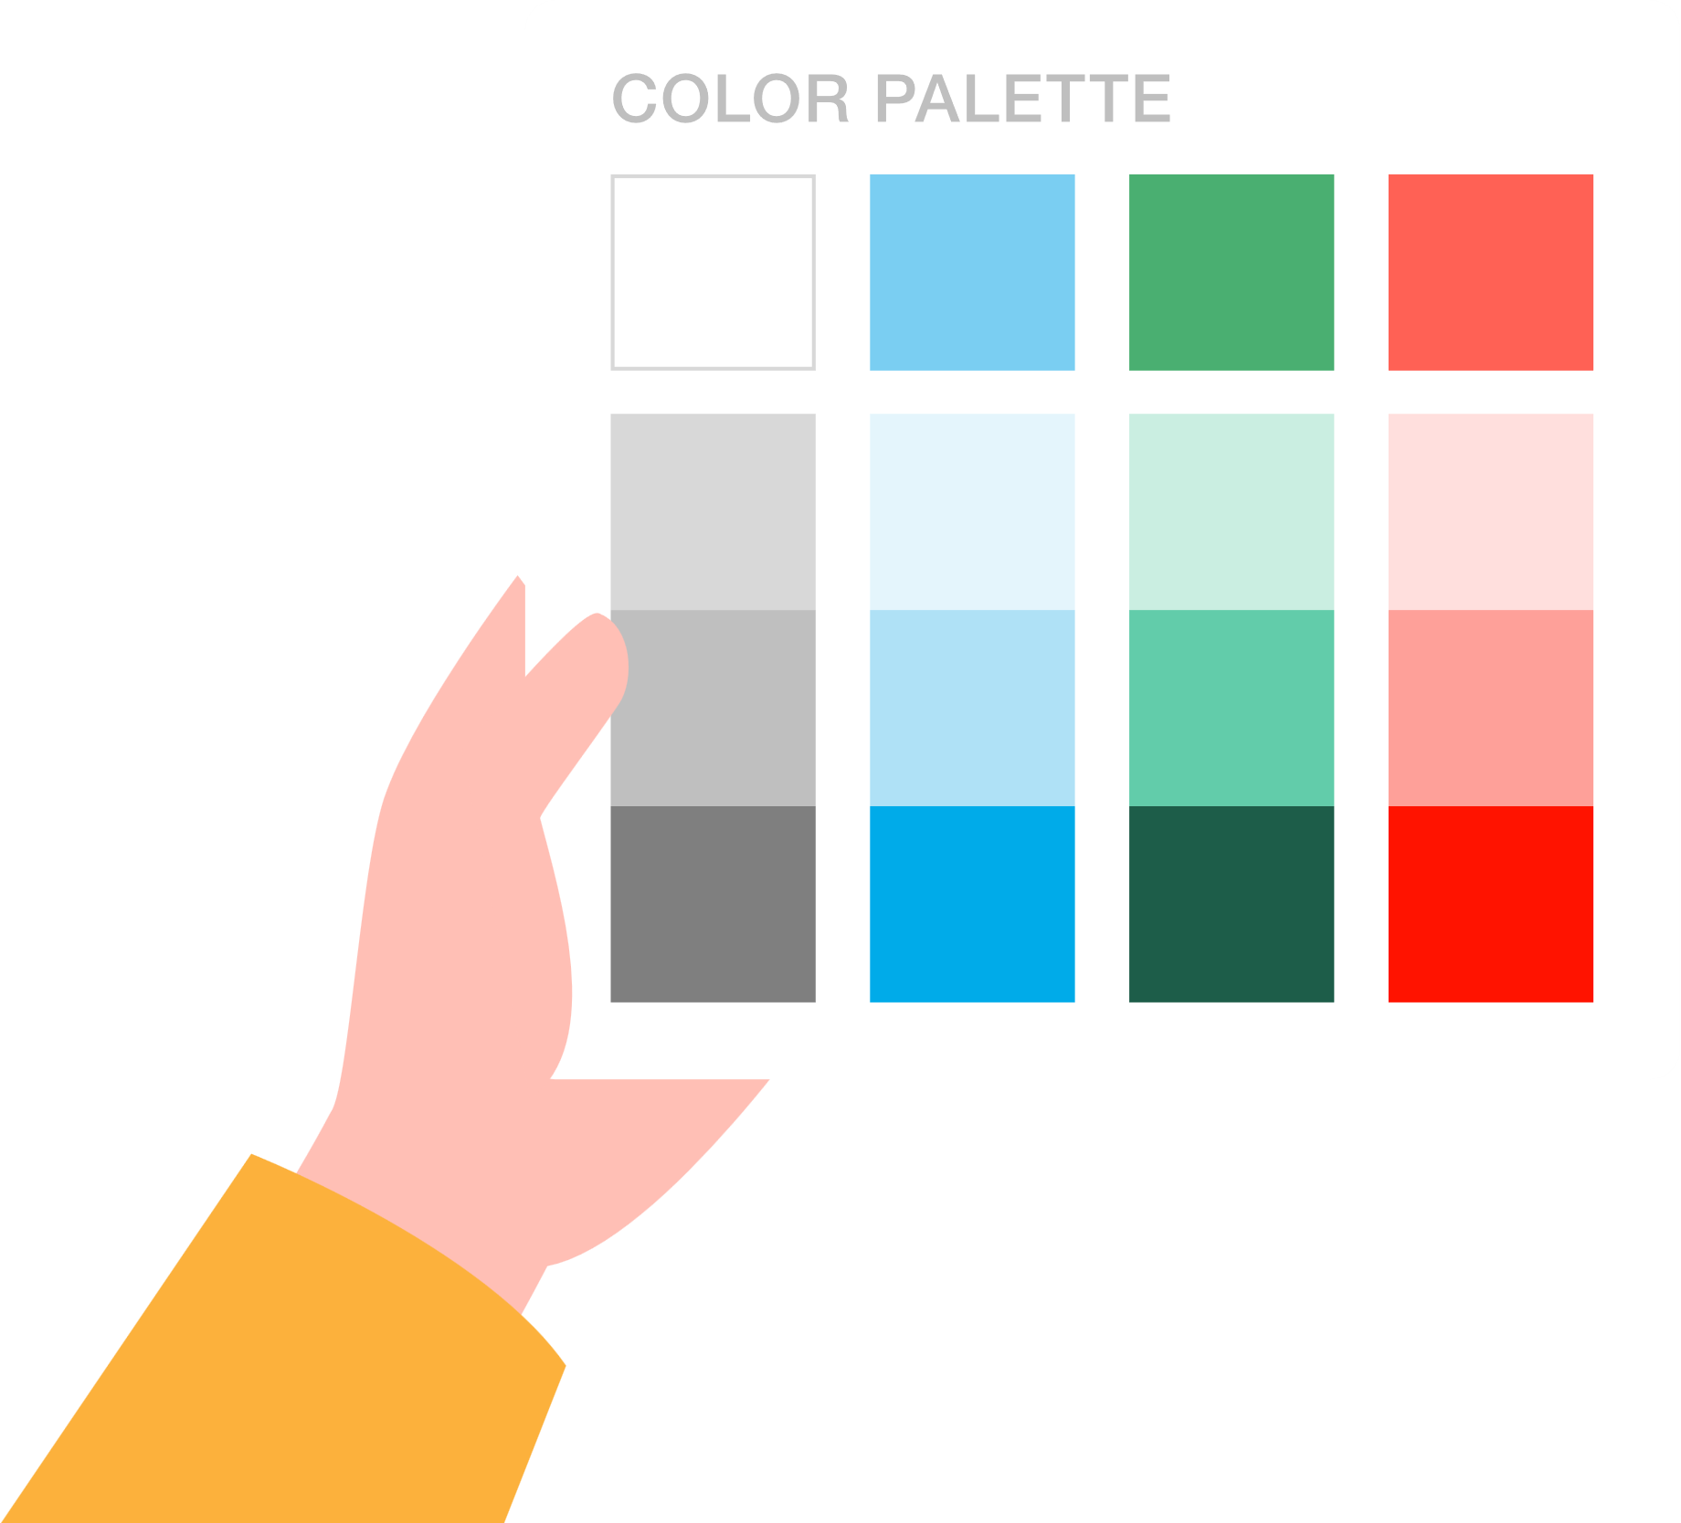
5
実際に使える
カラーパレット
（pptスライド上の付録）

Slide 15
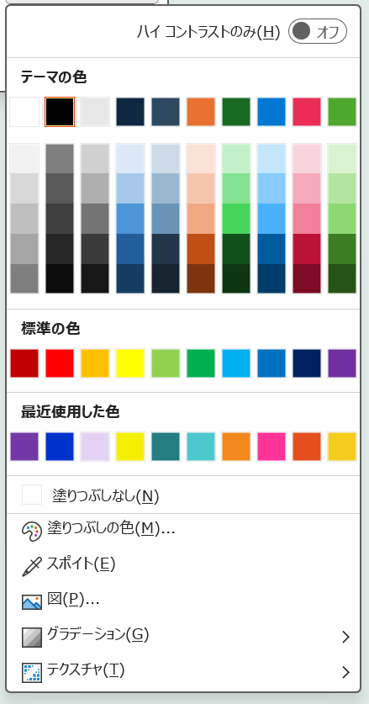
5
実際に使えるカラーパレット（pptスライド上の付録）
メインカラー、サブカラー、そしてアクセントカラーのおすすめの３色をグループにしたカラーパレットを用意しました。
図形の塗りつぶし → スポイトを
使用すれば同じ色に変更できます。

Slide 16
資料請求・商品紹介などお気軽にお問合せください。
◼お問合せ https://dynabook.com/business/contact.html
●Microsoft、Microsoft PowerPoint、Windows、Windowsロゴは、
米国Microsoft Corporation の米国およびその他の国における登録商標または商標です。
●その他の本資料に記載されている社名・商品名・サービス名などは、
それぞれ各社が商標として使用している場合があります。

